Slide 1

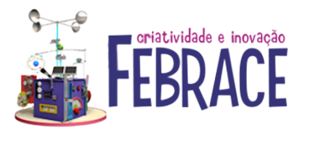
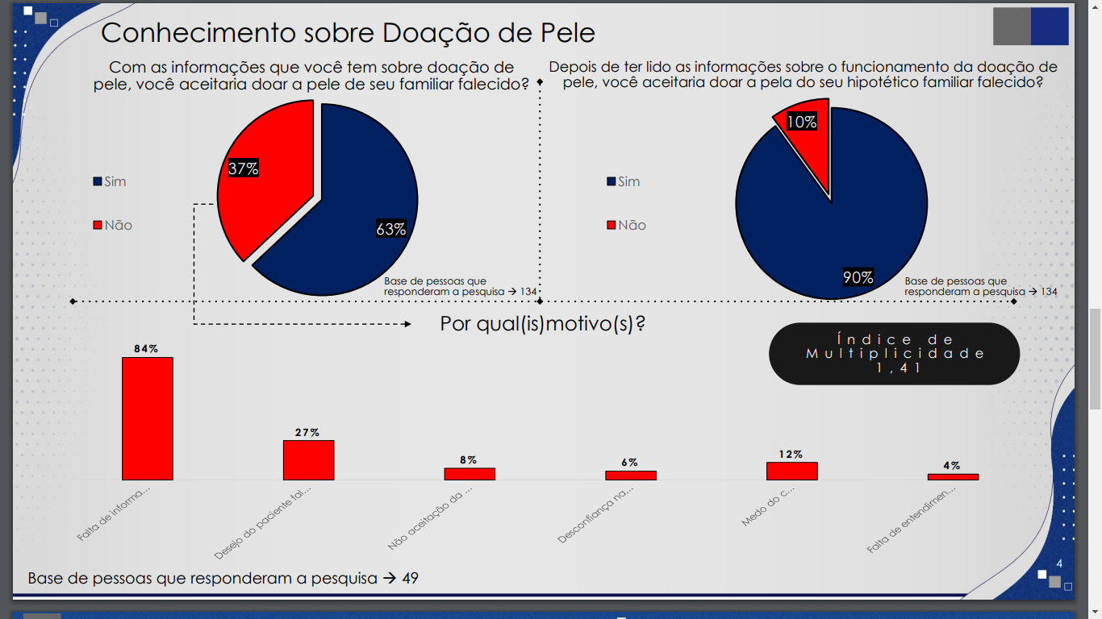
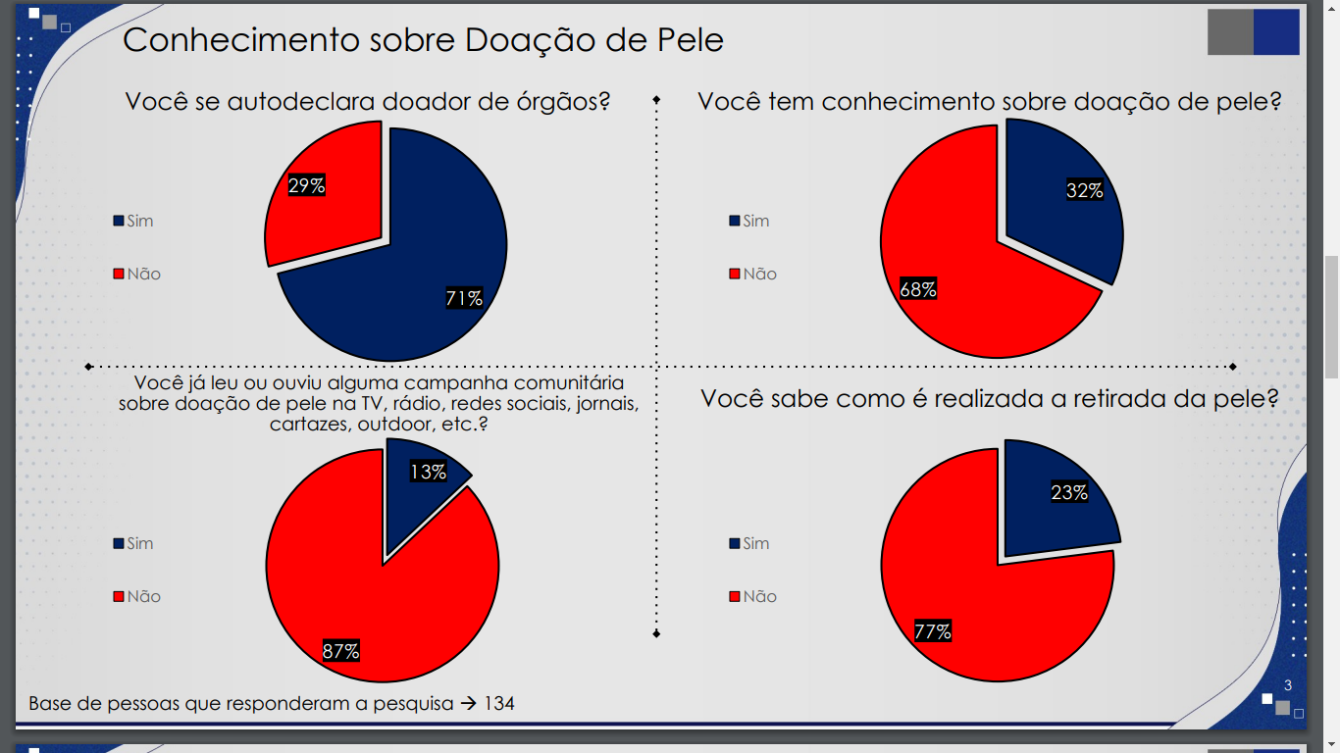
Os estigmas associados à doação de
pele no Brasil
Escola Estadual Técnica Caxias do Sul (EETCS)
Bruno Oliveira, Rafaella Carra Basso, Vitória Durand Rebelo
Orientador: Daiana Corrêa Vieira Coorientador: Rafaela Tonietto Müller
INTRODUÇÃO
O Brasil é referência mundial na área de transplantes de órgãos e possui o maior sistema público de transplantes do mundo (BRASIL, 2021 ) . Entretanto, ainda existem grandes diferenças entre o número de doadores e pessoas que esperam pelo transplante. Essa situação é mais preocupante quando relacionada à doação de pele. Estima-se que, no Brasil, ocorram em torno de 1.000.000 queimaduras por ano e dados confirmam que há mais dificuldade para a doação de pele que para outros órgãos. Dessa forma, apresentamos como questão problema: por que há mais doações de outros órgãos que de tecidos?
METODOLOGIA
Na figura 2 observa-se que 63% das pessoas doariam a pele de seus familiares falecidos antes de saberem acerca do procedimento de retirada de pele. Quando questionados sobre o(s) motivo(s) pelo(s) qual(is) não doariam, 84% responderam por não possuírem conhecimento sobre como acontece a doação de pele; 27% por respeitarem o desejo do familiar falecido, manifestado em vida, de não ser um doador; 8% por não aceitarem a manipulação do corpo de seu familiar; 4% por desconfiarem da assistência que será prestada; 12% por medo do comércio de órgãos; 4% por falta de entendimento sobre o diagnóstico de morte encefálica. Entretanto, após uma breve explicação descrita no próprio questionário sobre a realização do procedimento de transplante, o número de pessoas que aceitaria doar a pele de seu familiar falecido passou de 63% para 90%.
Trata-se de um estudo transversal quali-quantitativo, iniciado em 26 de abril de 2021 e finalizado em 30 de agosto de 2021, realizado a partir de artigos científicos sobre a doação de pele no Brasil, entre os anos de 2000 a 2021, e aplicação de questionário on-line, organizado no Google Formulários com duas questões abertas e nove questões fechadas. Este visou investigar sobre os motivos que levam uma pessoa a não doar a pele de seus familiares falecidos. Obtivemos 134 respostas.
ANÁLISE DOS RESULTADOS
Para este estudo, obteve-se a participação de indivíduos de outros estados, além do Rio Grande do Sul. O questionário contou com 2 questões abertas e 9 questões fechadas.
CONCLUSÃO
A quantidade de tecido nos quatro Bancos de Pele existentes no Brasil é insuficiente para suprir a necessidade dos indivíduos muito queimados (BRITO, 2020). Nesse contexto, o número de doadores é inferior se comparado à doação de outros órgãos e, isso ocorre, em grande parte, devido aos estigmas associados à doação de pele.
Assim, o presente estudo concluiu que a falta de informação sobre como ocorre o procedimento de retirada de pele para a doação está entre os principais estigmas associados à doação de pele. Outro fator que se destaca é fato de os familiares respeitarem o desejo do paciente falecido, manifestado em vida, de não ser um doador. Esses dados alertam para a necessidade de promover campanhas comunitárias, divulgadas nas diferentes mídias, que possam contribuir para que a informação sobre a importância de doação de órgãos, sobretudo a doação de pele, atinja todos os públicos e, também, desempenhe a função de promover conscientização e empatia sobre doações de órgãos e tecido.
Reconhecendo as fragilidades da atual pesquisa, sugerimos que estudos com um número amostral maior que o nosso sejam realizados
Na figura 1 observa-se que 71% dos questionados responderam que se declaram doadores de órgãos, entretanto, apenas 32% das pessoas têm conhecimento sobre a doação de pele e 77% não sabe como a pele é retirada para o transplante. Em relação a campanhas comunitárias, somente 13% das pessoas se recordam de terem lido, ouvido ou assistido alguma vez nas diferentes mídias..
REFERÊNCIAS BIBLIOGRÁFICAS
ARAÚJO, A. Y. C. C.; ALMEIDA, E. R. B.; LIMA L. K. S.; FREITAS, T. V. S.; PINTO, A. G. A.. Declínio nas doações e transplantes de órgãos no Ceará durante a pandemia da COVID-19: Estudo descritivo, abril a junho de 2020. Ceará, p. 1-7, 2021. Disponível em:https://www.scielosp.org/pdf/ress/2021.v30n1/e2020754/pt. Acesso em: 25 maio 2021
BONATELLI, C. Falecido não decide nada. Revista 80. São Paulo. Disponível em: <http://www.usp.br/espacoaberto/arquivo/2007/espaco80jun/0capac.htm>. Acesso em: 28 maio 2021
BRITO, A. N. Representação Social da Doação de Pele para Transplante. São Paulo, p.16-72, 2020. Disponível em:< https://www.teses.usp.br/teses/disponiveis/7/7140/tde-01032021-130822/publico/Agata_Nunes_Brito.pdf> .Acesso em: 27maio 2021
MINISTÉRIO DA SAÙDE. Cartilha para tratamento de emergência das Queimaduras. Brasília, p.3-20, 2012. Disponível em:https://bvsms.saude.gov.br/bvs/publicacoes/cartilha_tratamento_emergencia_queimaduras.pdf>. Acesso em: 05 jun. 2021
MORAIS, T. R.; MORAIS, M. R. Doação de órgãos: é preciso educar para avançar. Saúde em Debate. Rio de Janeiro, v.36, n.95 p. 633- 639, 2012. Disponível em:<https://www.scielo.br/j/sdeb/a/ck6LW4TkDqNpY88YwZ4dPVq/?lang=pt&format=pdf>. Acesso em: 02 jun. 2021
MORAIS, T. R.; MORAIS, M. R. A Importância da Educação na Promoção da Doação de órgãos. Revista Brasileira em Promoção de Saúde. Fortaleza, v.25, n.3, p.251-252, 2012. Disponível em:< https://www.redalyc.org/pdf/408/40823864001.pdf> Acesso em: 02 jun. 2021
POSSAMAI, L. M.; NETO, F. M. F.; STEFFEN, N.; CHEM, E.; ELY, P.B. Produtividade de 9 anos do Banco de Pele da Santa Casa de Misericórdia de Porto Alegre. Rev. Bras. Cir. Plást. Porto Alegre, p. 16-17, 2018. Disponível em:https://pdfs.semanticscholar.org/554b/b4758c1958cbb63f101638f3fd8d554b7b08.pdf. Acesso em: 05 jun. 2021
SCHIOZER, W. Banco de Pele no Brasil. Revista Brasileira de Queimaduras. v.11, n. 2, p.56-102, 2012 Disponível em: <http://www.rbqueimaduras.com.br/details/101/pt-BR> Acesso em: 07 jun. 2021
SOUZA, C. C.; NASCIMENTO, E. K. K.; QUADROS, A.; DELLANHESE, A. P. F.; LYSAKOWSKI, S.; FERNANDES, M. T. C. Conhecimento da população acerca da doação de órgãos e tecidos para transplantes. Revista Eletrônica Acervo Saúde. v. Sup, n. 56, p. 1-9, 2020. Disponível em: <https://acervomais.com.br/index.php/saude/article/view/4471/2473> Acesso em: 04 jun. 2021

